Slide 1
AQLLI BOLAJON
4–7 yoshli bolalar uchun interaktiv ta'lim tizimi
Hokimlik va tuman mutasaddilari uchun taqdimot
2026

Slide 2
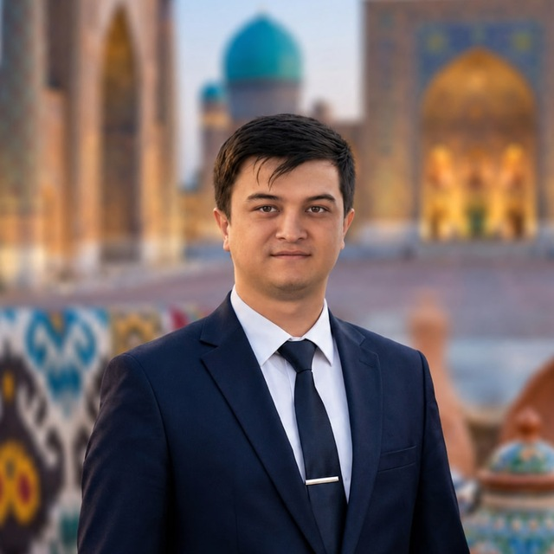
TAQDIMOTCHI HAQIDA
1
4+ yillik amaliy tajriba
Software Engineer sifatida yirik avtomatlashtirish loyihalarini noldan ishlab chiqqan.
2
"Aqlli Bolajon" interaktiv kitobi muallifi
Axmedov Botir
Biznes sherikning oddiy kitobini interaktiv kitobga olib o’tgan inson.
Software Engineer
"Aqlli Bolajon" loyihasi muallifi
3
IT-o'qituvchi tajribasi
Shu paytgacha 200 dan ortiq o’quvchiga ITning bir nechta yo’nalishlari va kompyuter savodxonlik bo’yicha dars bergan.
+998 93 228 18 84
botircoders@gmail.com
t.me/akhmedovbotirofficial
akhmedovbotir.uz
4
Davlat muassasalarida tajriba
RID va KIATM AF da IT mutaxassis sifatida salkam 2 yil ishlagan va bir qancha tashqi ishlar bilan davlat ichki tizimlarini tushungan.
02

Slide 3
MUAMMO
1
2
3
Ekranga erta qaramlik
Sifatli material yetishmasligi
Ota-onalar vaqti cheklangan
Bolalar erta yoshdan telefon va planshetga nazoratsiz vaqt sarflamoqda, bu diqqat va nutq rivojiga salbiy ta'sir qiladi.
Zamonaviy, o'zbek tilida, ilmiy asosga qurilgan rivojlantiruvchi materiallar bozorda kam uchraydi.
Ish bilan band ota-onalar bolasi bilan tizimli va mazmunli shug'ullanish uchun vosita va vaqt topa olmaydi.
03

Slide 4
NEGA HOZIR MUHIM
1
4–7 yosh — bola miyasining eng jadal rivojlanadigan davri, keyingi ta'lim muvaffaqiyatining poydevori shu bosqichda qo'yiladi.
2
Maktabgacha tayyorgarlik sifati bolaning maktabdagi birinchi yillaridagi moslashuvi va o'zlashtirishiga bevosita ta'sir qiladi.
3
Ekranni butunlay taqiqlash emas, uni to'g'ri yo'naltirish — texnologiyani zararli emas, foydali vositaga aylantirish mumkin.
04

Slide 5
"AQLLI BOLAJON" NIMA?
Bosma kitob, QR-kod texnologiyasi va video darslarni birlashtirgan interaktiv ta'lim tizimi.
1
2
3
Bosma kitob
→
QR-kod
→
Video dars
Husnixat, matematika, mantiq va bo'yash mashqlaridan iborat sifatli o'quv qo'llanma.
Har bir sahifada shu mavzuga tegishli noyob QR-kod joylashtirilgan.
QR skanerlanganda qahramon ishtirokidagi qisqa video ochilib, mavzuni tushuntiradi.
05

Slide 6
KITOB ICHIDA NIMA BOR
1
Husnixat mashqlari
2
Matematik topshiriqlar
Harf va raqamlarni to'g'ri yozishni o'rgatuvchi bosqichma-bosqich mashqlar.
Sanash, qo'shish va ayirishga oid yosh mos masalalar.
3
Mantiqiy mashqlar
4
Bo'yash sahifalari
Diqqat va tafakkurni rivojlantiruvchi topqirlik topshiriqlari.
Ijodkorlikni va mayda motorikani rivojlantiruvchi rasmlar, video orqali qo'llab-quvvatlanadi.
06

Slide 7
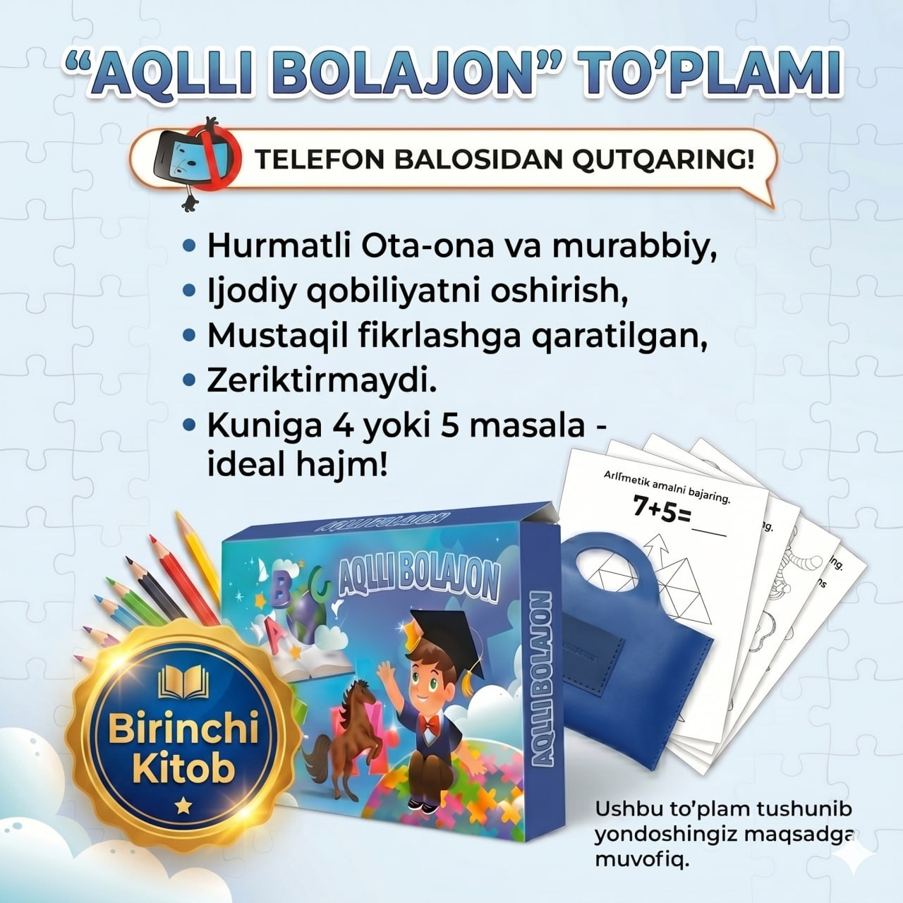
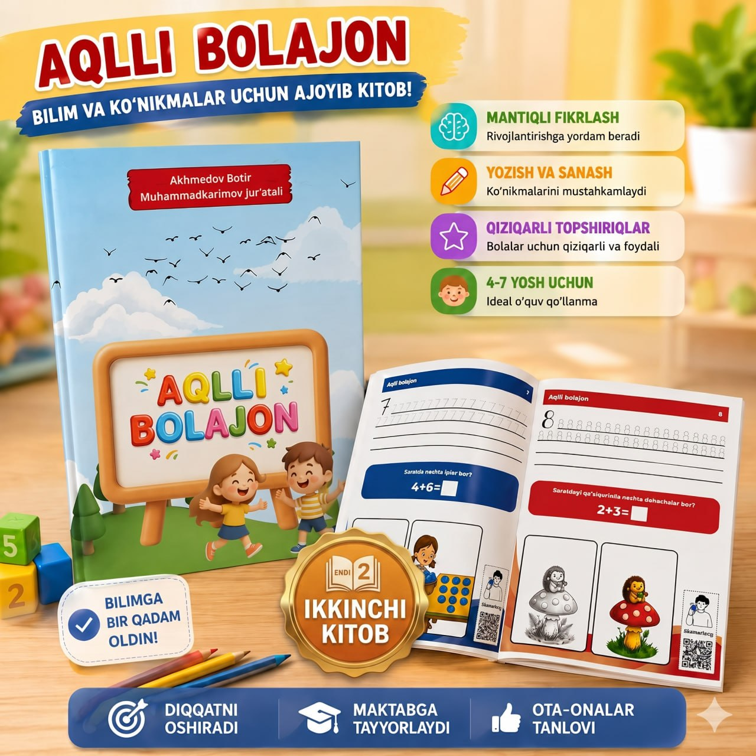
VIZUAL NAMUNA
NARXI: 20 000 SO’M
08

Slide 8
LOYIHA TARIXI
2024
2025
2026
1-qism kitob ishlab chiqilib, biznes sherigim orqali sotila boshlangan.
Loyiha asoschisi bilan tanishib, kitobni qaytadan zamonaviy shaklda ishlab chiqish taklifini bergan holda hamkorlik boshlandi.
To'liq yangilangan interaktiv "Aqlli Bolajon" 2-qismi tayyor bo'lib, 5 000 dan ziyod nusxada bosmadan chiqdi.
09

Slide 9
IJTIMOIY HAMKORLIK
♥
Asaka ko'zi ojizlar jamiyati bilan hamkorlik
Ijtimoiy ta'sir + tadbirkorlik
Har bir sotilgan kitob nusxasi ikki maqsadga xizmat qiladi: bolalar ta'limi va ijtimoiy himoyaga muhtoj fuqarolarga qo'llab-quvvatlash.
1-qism kitobning sumkalari Asaka ko'zi ojizlar jamiyati a'zolari tomonidan tikilgan — ishlab chiqarish jarayonida biznes sherigimga bevosita yordam berishgan.
Sotuvning ma'lum qismi hayriya sifatida ko'zi ojizlar jamiyatiga muntazam ajratib boriladi.
10

Slide 10
2-QISM VA TEXNOLOGIK YECHIM
Kitob (2-qism)
Dastur (video-books.uz)
Zamonaviy hayotga moslab, mazmuni va dizayni to'liq muallif tomonidan qaytadan ishlab chiqilgan.
QR-video tizimi, sayt va texnik infratuzilma to'liq muallif tomonidan noldan yaratilgan.
11

Slide 11
AQLLI BOLAJON APP
Kitobdan keyingi bosqich — barcha yosh guruhlariga mo'ljallangan bilim va gamifikatsiya platformasi.
1
Bilim bazasi
2
Gamifikatsiya
Pullik va bepul kurslar, maktab darsliklarining interaktiv shakli, topishmoq va masalalar.
Coin tizimi — bola topshiriqlarni bajarib coin yig'adi.
3
Market
4
Barcha yosh guruhlari
Yig'ilgan coinlarni sovg'a va bonuslarga almashtirish imkoniyati.
Faqat maktabgacha emas, keng yosh oralig'idagi bolalarga mos kontent.
12

Slide 12
KITOB VA DASTUR BOG'LIQLIGI
Kitob sotuvi
Dastur rivoji
Bugungi daromad manbai va bozorda tanilish. Har bir sotilgan nusxa oilaga foyda, jamoaga tushum keltiradi.
Kitobdan tushgan mablag' dastur uchun yangi kontent, video va materiallar yaratish hamda yuklashga yo'naltiriladi.
→
13

Slide 13
HUDUDIY TAKLIF — BULOQBOSHI
1
2
3
Mahalla vakili
Maktabgacha ta'lim (bog'cha)
Boshlang'ich maktab
Har bir mahalladan bitta mas'ul vakil tayinlanib, kitobni hududda tarqatishga jalb etiladi.
Tuman xalq ta'limi bo'limi orqali bog'chalarga rasmiy kirish ruxsati va biriktirilish.
Maktablar bilan hamkorlikda ota-onalar yig'ilishlarida tanishtirish va tarqatish.
14

Slide 14
HAR BIR TOMON UCHUN FOYDA
✓
Oila
✓
Mahalla vakili
Sifatli, mahalliy mahsulot orqali bolani ekrandan uzoqlashtirish va rivojlantirish.
Kitob tarqatishdan qo'shimcha daromad manbai.
✓
Bog'cha / maktab
✓
Tuman
Bolalar rivojlanishiga xarajatsiz qo'shimcha vosita.
Mahalliy ishlab chiqarilgan ta'lim mahsuloti va ijtimoiy loyihaga hissa.
16

Slide 15
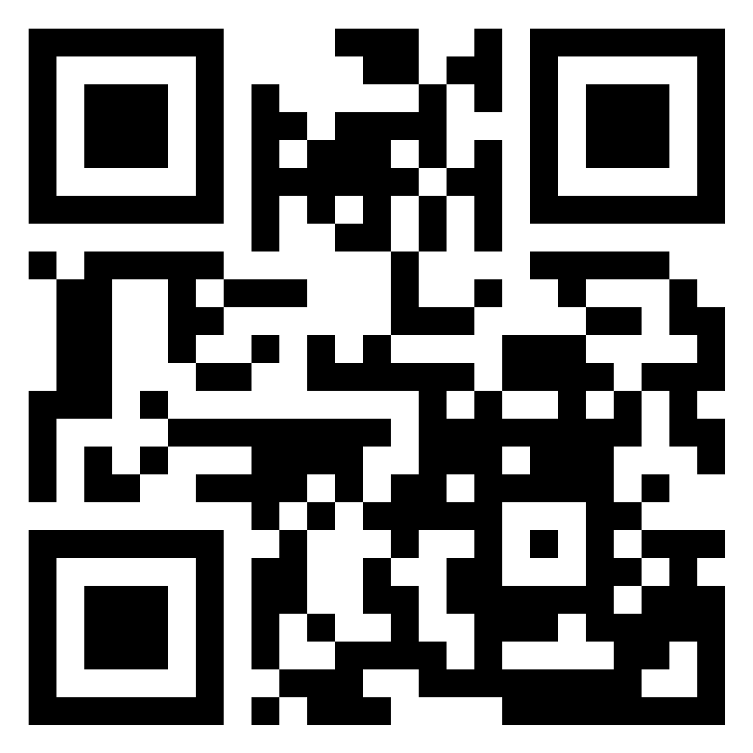
Rahmat!
Hamkorlik va qo'llab-quvvatlash uchun aloqaga chiqing
Axmedov Botir
+998 93 228 18 84
botircoders@gmail.com
t.me/akhmedovbotirofficial
video-books.uz

